Slide 1
概率图模型及其应用
课程简介

Slide 2
a
学习内容

Slide 3
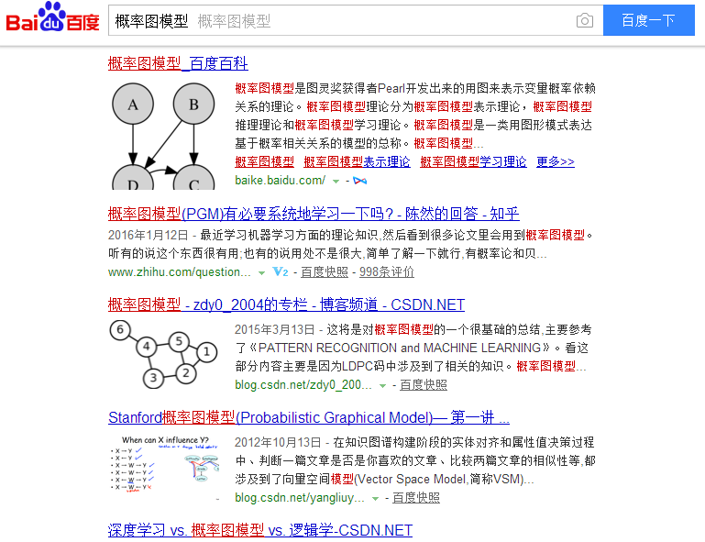
“1.1 学习内容
课程名称: 概率图模型和大数据建模
课程英文名称: Probability Graphical Model and Big Data Modeling
学分/学时：2学分/32学时
先修课: 概率论、数据库

Slide 4
“1.1 学习内容
课程大纲
第一章 概率图模型基础(2学时)
第二章 大数据基础(6学时)
第三章 有向图模型(8学时)
第四章 无向图模型(6学时)
第五章 神经网络和深度学习(8学时)
第六章 大数据分析处理(2学时)

Slide 5
“1.1 学习内容
课程大纲
第一章 概率图模型基础(2学时)
第二章 大数据基础(6学时)
第三章 有向图模型(8学时)
第四章 无向图模型(6学时)
第五章 神经网络和深度学习(8学时)
第六章 大数据分析处理(2学时)
第一节 基本概念
第二节 贝叶斯网络
第三节 马尔科夫随机场

Slide 6
“1.1 学习内容
课程大纲
第一章 概率图模型基础(2学时)
第二章 大数据基础(6学时)
第三章 有向图模型(8学时)
第四章 无向图模型(6学时)
第五章 神经网络和深度学习(8学时)
第六章 大数据分析处理(2学时)
第一节 大数据源
第二节 数据处理
第三节 数据分析

Slide 7
“1.1 学习内容
课程大纲
第一章 概率图模型基础(2学时)
第二章 大数据基础(6学时)
第三章 有向图模型(8学时)
第四章 无向图模型(6学时)
第五章 神经网络和深度学习(8学时)
第六章 大数据分析处理(2学时)
第一节 朴素贝叶斯分类器
第二节 高斯混合模型聚类
第三节 LDA主题模型
第四节 隐马模型
第五节 推荐模型

Slide 8
“1.1 学习内容
课程大纲
第一章 概率图模型基础(2学时)
第二章 大数据基础(6学时)
第三章 有向图模型(8学时)
第四章 无向图模型及混合图模型(6学时)
第五章 神经网络和深度学习(8学时)
第六章 大数据分析处理(2学时)
第一节 马尔可夫随机场
第二节 条件随机场
第三节 与有向图模型的关系
第四节 混合图模型

Slide 9
“1.1 学习内容
课程大纲
第一章 概率图模型基础(2学时)
第二章 大数据基础(6学时)
第三章 有向图模型(8学时)
第四章 无向图模型(6学时)
第五章 神经网络和深度学习(8学时)
第六章 大数据分析处理(2学时)
第一节 神经网络基础
第二节 卷积神经网络
第三节 深度玻尔兹曼机
第四节 循环神经网络

Slide 10
“1.1 学习内容
课程大纲
第一章 概率图模型基础(2学时)
第二章 大数据基础(6学时)
第三章 有向图模型(8学时)
第四章 无向图模型(6学时)
第五章 神经网络和深度学习(8学时)
第六章 大数据分析处理(2学时)
第一节大数据并行处理平台
第二节大数据并行处理算法
第三节数据可视化

Slide 11
b
学习方法

Slide 12
“2.1 学习方法
课前预习
查阅维基百科，参考书
课上听讲，理解每个细节
PPT，讲义
课后复习
阅读文章
做实验

Slide 13
c
学习效果

Slide 14
“3.1 学习效果
论文讲解，50%
要求PPT
实验演示，50%
要求写报告，提倡用英文，目标是写paper

Slide 15
THANKS！

